Slide 1
Лабораторная работа 5
Величко Арсений Александрович
ИВТ 2 курс, 2 группа, 3 подгруппа
Предмет: Операционные системы

Slide 2
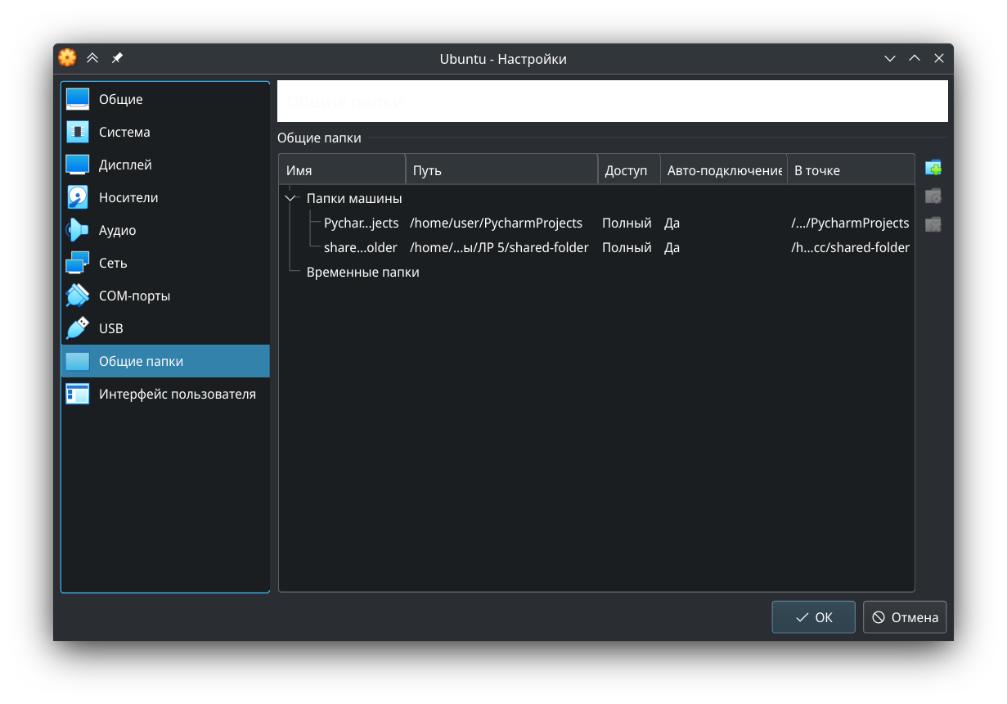

Slide 3
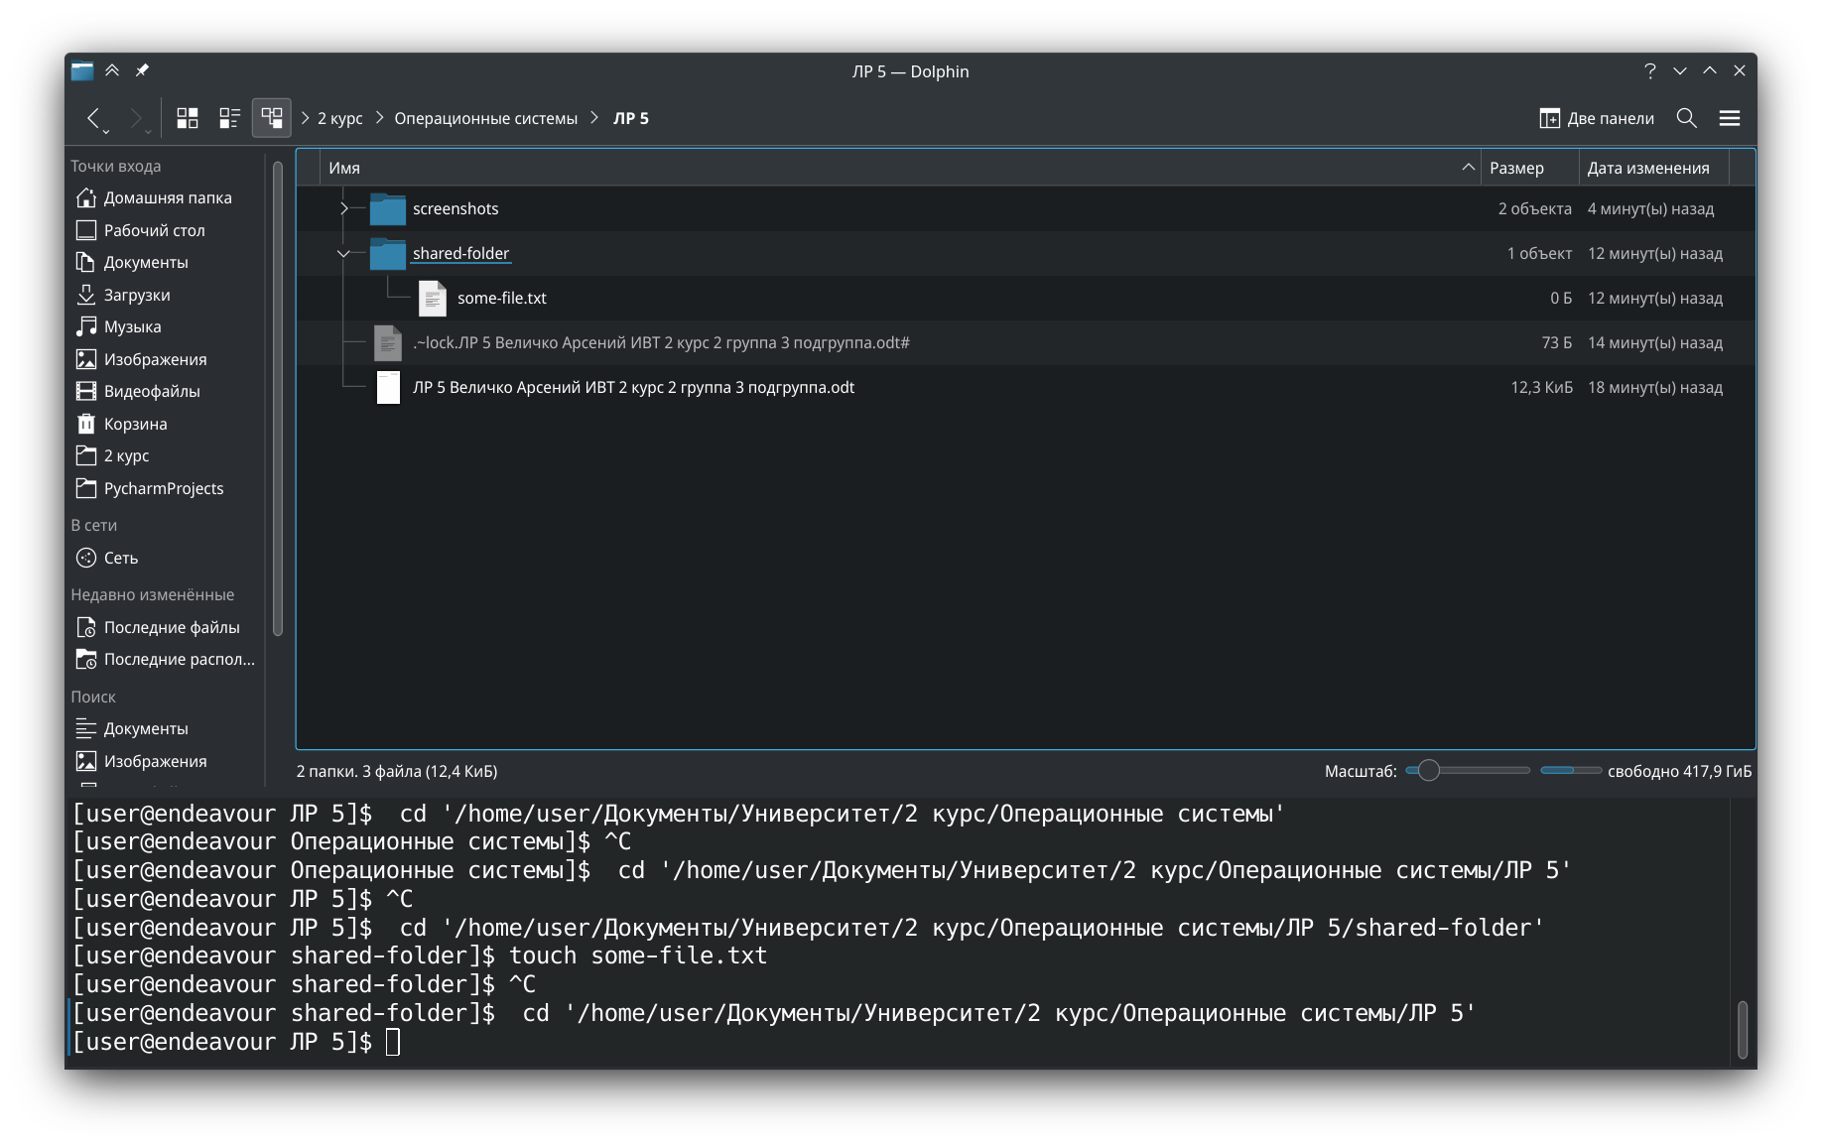

Slide 4
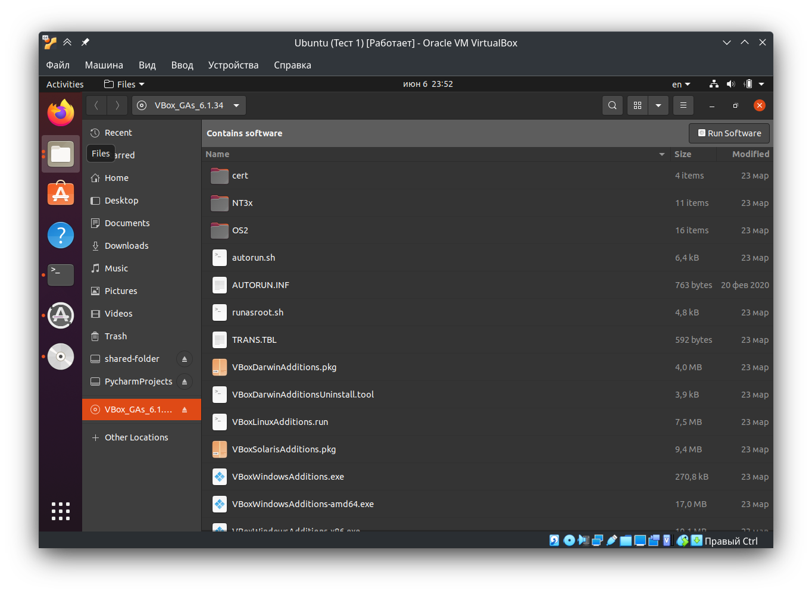

Slide 5
